Slide 1

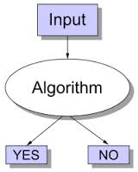
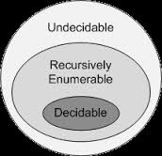
形式语言与自动机
第九章 不可判定性
南京航空航天大学
计算机科学与技术学院
胡 军
hujun.nju@139.com

Slide 2
第十章 不可判定性
递归集和递归可枚举集的性质
通用图灵机和第一个不可判定问题
归约方法和莱斯（Rice）定理
关于上下文无关语言的不可判定问题
波斯特（Post）对应问题的不可判定性及其应用

Slide 3

递归集和递归可枚举集的性质
被图灵机接受的语言称为递归可枚举集（r.e.）。
被完全的图灵机（对一切输入都能停机的图灵机）接受的语言称为递归集。
定理10.1 一个递归集的补集仍是递归集。
证明 设有完全的TM M接受递归集L，现构造M´，它从一开始就处处模拟M，只当M到达接受状态t时，M´改为拒绝状态r；当M到达拒绝状态r时，M´改为拒接受状态t。显然，M´是完全的图灵机，且L(M´)= 。定理证完。
还可以从另一个观点来看接受 的M´。M´将M动作全部包含进来，当M´接到输入串w时，立即把它交给M去识别。当M接受w时，M´就表示拒绝；当M拒绝w时，M´就表示接受。这种将一个或几个TM包含在一个TM中，组成复合TM的思想，在下面的定理证明中经常用到。

Slide 4
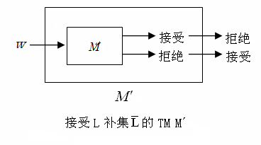
递归集和递归可枚举集的性质
接受 的复合TM如下图所示。

Slide 5
递归集和递归可枚举集的性质
定理10.2 两个递归集的并是递归集，两个递归可枚举集的并是递归可枚举集。
证明 设M₁和M₂是两个完全TM，构造复合的TM M₃ 如下图（a）所示。M₃首先在输入串w上模拟M₁ 。当M₁接受w时，M₃也接受w；当M₁拒绝w时，再在w上模拟M₂ 。当M₂接受w时，M₃就接受w；当M₂也拒绝w时，M₃就拒绝w。显然M₃是完全的TM,且L(M₃)= L(M₁)∪L(M₂)。类似地，设M₁´和M₂´是两个一般的TM，构造复合的TM M₃´如下图（b）所示。
M₃´是一个非确定的TM，它在输入串w上同时模拟M₁´和M₂´的动作。当其中的一个接受w时，M₃´就接受w；当M₁´和M₂´都不接受w时，若是因拒绝而不接受，M₃´就使其无限循环而不停机（例如，可以使读/写头不停地右移），若是因不停机而不接受，M₃´自然也不停机。所以，M₃´接受w当且仅当M₁´和M₂´至少有一个接受w（注意：M₃´总是以不停机而不接受w的）。这就是L(M₃´)= L(M₁´)∪L(M₂´)。定理证完。

Slide 6
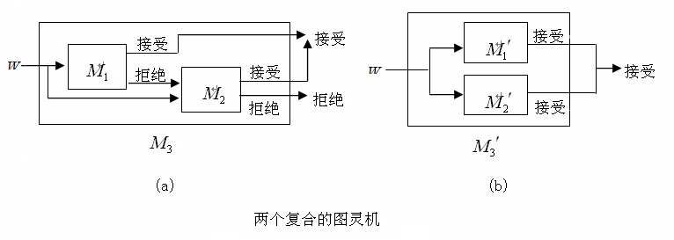
递归集和递归可枚举集的性质

Slide 7
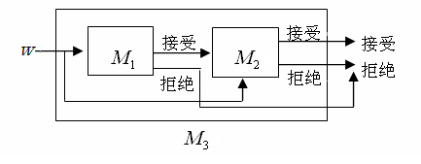
递归集和递归可枚举集的性质
定理10.3 两个递归集的交是递归集，两个递归可枚举集的交是递归可枚举集。
证明 设M₁和M₂是两个完全的TM，构造复合的TM M₃ 如下：
M₃首先在输入串w上模拟M₁ ，当M₁接受时则在w上模拟M₂ ，当M₂也接受时，M₃就接受输入串w。当M₁或M₂有一个拒绝时，M₃就拒绝输入串w。显然M₃是完全的TM，且L(M₃)= L(M₁)∩L(M₂)。

Slide 8
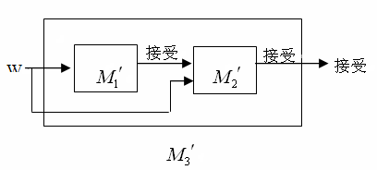
递归集和递归可枚举集的性质
再设M₁´和M₂´是两个一般的TM，构造复合的TM M₃´ 如下：
M₃´首先在输入串w上模拟M₁´ ，当M₁´接受时则在w上模拟M₂´。当M₂´也接受时，M₃´就接受输入串w。当M₁´和M₂´有一个不接受w时，若是因拒绝而不接受，M₃´就使其无限循环而不停机；若是因不停机而不接受，M₃´自然也不停机；不论那种情形，M₃´都以不停机而不接受w。显然，L(M₃´)= L(M₁´)∩L(M₂´)。证完。

Slide 9

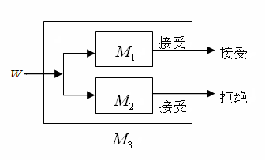
递归集和递归可枚举集的性质
定理10.4 如果语言L和 都是递归可枚举集，则L和 都是递归集。
证明 设有TM M₁和M₂，使得L(M₁)= L，L(M₂)= 。现在构造复合TM M₃如下：
M₃是一个非确定的TM，它在输入串w上同时模拟M₁和M₂。当M₁接受w时，M₃就接受w；当M₂接受w时，M₃就拒绝w。因为w不是在L中就是在 中，所以M₁和M₂必有一个接受输入串w。因此M₃是完全的TM，且L(M₃)=L，即L是递归集。根据定理10.1， 也是递归集。定理证完。

Slide 10
通用图灵机和第一个不可判定问题
通用图灵机（Universal TM）是能模拟任何图灵机的图灵机。
将某个图灵机M做为通用图灵机U的输入信息来对待。要做到这一点，就需要对图灵机有一个统一的、合理的编码，便于通用图灵机识别这个做为输入的图灵机的定义。
在这种编码下，通用图灵机U就能模拟做为输入的图灵机M的动作。若该图灵机M接受给它的输入串w，则通用图灵机UM就接受该图灵机M和它的输入串w这一对信息,<M,w>。
如何对一般的图灵机进行编码呢？方案可以是多种多样的，总的目标是将图灵机表示成一个由0和1组成的串。

Slide 11
通用图灵机和第一个不可判定问题
设M有n个状态，经排定次序后对应编码为0，00，…，0^{n} ，
M有m个带符号（其中前k个为∑中符号），排定次序后对应编码为0，00，…，0^{k}，…0^{m} 。
整个M的编码开头为：0^{n}10^{m}10^{k}10^{s}10^{t}10^{r}10^{v}11，其中：0^{s}，0^{t}，0^{r}分别表明开始状态s，接受状态t和拒绝状态r在状态集中的具体编号（例如s=1，t=5，r=6）。0^{v}表明空白符凵在m个带符号中的具体编号(v≤m)。
在开头的后面紧接着是M的δ函数的编码：
δ(p,a)=(q,b,R)的编码为0^{p}10ª10^{q}10^{b}100，其中0^{p},0ª,0^{q},0^{b}分别表示p,a,q,b的编码，1为分隔符，最后的00表示右移R(一个0表示左移L)。
将M所有的δ函数都对应上述形式的串，它们之间用1隔开；
最后放11表示TM M的编码结束。
这样，一个TM M就可以一定可以对应一个0、1串了。

Slide 12
通用图灵机和第一个不可判定问题
例10.1 给出TM M=({q₀ ,q₁,q₂,q₃ ,q₄ ,q₅ },{0,1},
{0,1,凵},δ,凵, q₀ , q₄ , q₅ )，其中δ的定义如下:
δ(q₀ ,0)=(q₁ ,0,R)
δ(q₀ ,1)=(q₅ ,1,R) 拒绝
δ(q₁ ,0)=(q₅ ,0,R) 拒绝
δ(q₁ ,1)=(q₂ ,1,R)
δ(q₂ ,0)=(q₃ ,0,R)
δ(q₂ ,1)=(q₅ ,0,L) 拒绝
δ(q₃ ,0)=(q₃ ,0,R)
δ(q₃ ,1)=(q₅ ,1,R) 拒绝
δ(q₃ ,凵)=(q₄ ,凵,L) 接受

Slide 13
通用图灵机和第一个不可判定问题
为了与编码的约定一致，这里的δ函数即使是拒绝和接受状态也都有一个移动（随便写一个L或R）。根据上面的各种规定，TM M的一种编码为（状态按q₀ ,q₁,q₂,q₃ ,q₄ ,q₅ 的次序编码，Γ中符号按0,1,凵的次序编码，δ函数按写出的次序排列）：
0000001000100101000001000000100011,010100101001,010010000001001001,00101000000101001,001001000100100100010100001010010001001000000101010000101000010100100001001000000100101,0000100010000010001011
第一个11之前的开头部分，最前面的6个0表示该TM M有6个状态，接下来的3个0表示有3个带符号，等等。11之后是δ函数部分，共9组。

Slide 14
通用图灵机和第一个不可判定问题
例如，第一组01010010100表示δ(q₀ ,0)=(q₁ ,0,R)，其中第一个0代表状态q₀，第二个0代表输入符号0，这是函数的左部；接下来的两个0代表状态q₁，再下面的一个0代表写入的符号仍然是0，最后两个0表示读/写头右移。再看最后一个δ函数的编码00001000100000100010，它代表δ(q₃ ,凵)=(q₄ ,凵,L)。其中前4个0代表状态q₃，下面3个0代表空白符号凵，接着的5个0代表终结状态q₄，再接着的3个0代表空白符号凵，最后一个0表示读/写头左移。

Slide 15
通用图灵机和第一个不可判定问题
定义 10.1 通用图灵机U接受的集合是
L(U)={M # x∣x∈L(M)}
这里M是TM M的编码，x是M的输入串，# 为一个特殊符号，用来将M和x隔开。
L(U)的含意：对任何TM M和任何输入串x，如果M接受x，则U接受M#x ；否则，U不接受M#x 。即U可以模拟任何M接受x的动作过程。
模拟方法：
设U是一个三带的图灵机，第一条为输入带，上面放M#x。在第二条带上模拟M的动作；一开始把输入x复制到这条带上。第三条带上保存M在每个时刻的状态（编码），开始时放初始状态s的编码。

Slide 16
通用图灵机和第一个不可判定问题
U模拟M的动作：
检查M的当前状态若为接受状态t,则U接受M#x ；否则，
根据第三条带上的状态q，第二条带读/写头所指的符号X，去第一条带上去寻找相应的δ函数，若找出0^{q}10^{X}10^{p}10^{Y}10^{A}形式的子串（即找到δ(q，X)=(p,Y,A)），则将第三带的内容改为p，将第二条带读/写头所指的符号改为Y，并且若A=1（即0），则将带的读/写头左移，若A=2（即00），则将带的读/写头右移。
反复执行(1)，(2) ，当第三带的内容为拒绝状态r时，则U拒绝M#x 。
在模拟过程中，如果不在第（1）步出现M的接受状态t，又不在第（3）步出现M的拒绝状态r，则是M在x上不停机的情况。这时，U也只能在(1)，(2)，(3)之间循环不停，当然也不会接受M#x 。

Slide 17
通用图灵机和第一个不可判定问题
从上述模拟过程看到，如果M在x上能停机（不管是接受还是拒绝），则U也能停机；但是如果M在x上不停机，则U也只能跟着它不停机。也许有人会想，U的这种模拟方法是不是太笨了，能不能事先分析一下，M在x上动作到底是否停机，若不能停机，U干脆就拒绝M#x算了，免得跟着M无限循环下去。不幸的是，这种事先分析的方法是不存在的。也就是说，根本就不存在一种算法能判断一个TM M在一个给定的输入串x是否停机，这就是著名的关于“停机问题”的不可判定性。

Slide 18
通用图灵机和第一个不可判定问题
定理 10.5 任意给定的TM M在任意给定的输入串x上是否停机的问题是不可判定的。
证明 由于我们可对图灵机进行编码，所以任何TM M可以表示成0、1串。反之，我们可以把任何0、1串“看成”一个TM。对于明显的不是真正的TM编码的串（如00110）可以规定它们是一种特殊的TM，这种TM是“坏的”，它不能接受任何输入串，而且一开始就停机。在上述约定下，我们可以以正则次序列出所有的TM，这个序列是：
M_{ε}，M₀ ，M₁ ，M₀₀ ，M₀₁ ，M₁₀ ，M₁₁ ，M₀₀₀ ，M₀₀₁ ，M₀₁₀ ，M₀₁₁，……，其中M_{x} 表示以x为编码的TM 。显然，一个真正的TM一定出现在这个序列中（至少一次）。
现在我们假设有一个无穷的二维表，其顶端标以{0，1}*的正则序列，表示输入串；左端标以TM的正则序列。以H和L两种记号表示表的内容，其中H表示停机，L表示无限循环（不停机）。若M_{x} 在输入串y上停机，则在相应的位置记H；否则记L。这个表的示意内容如下图所示。

Slide 19
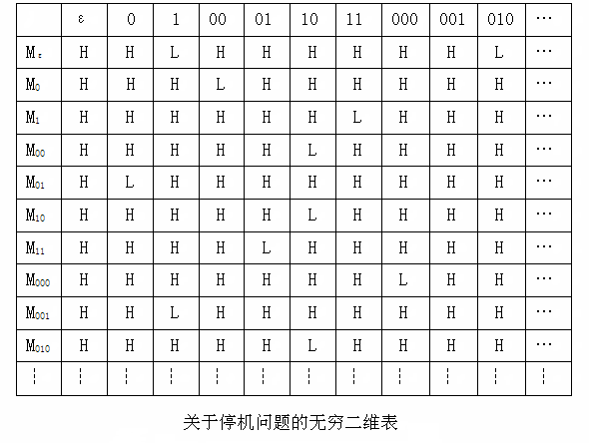
通用图灵机和第一个不可判定问题

Slide 20
通用图灵机和第一个不可判定问题
表中内容只是示意性的，不是真实情况。因为按照约定，一个“坏的”TM编码代表在所有输入串上都立即停机的图灵机。因此在书本上所能写出的范围内（即使用再大的纸也不行）根本见不到真正的TM，那么，在表中应全标记为H。现在在表中偶尔标以L，只是表明这种符号一定会在表的某些地方出现。
现在假设存在一个完全的TM K，它以M_{x} #y为输入，能判断M_{x}在输入串y上是否停机。如果停机，则k接受M_{x} #y；否则，k拒绝M_{x} #y。如果存在这样的k，它就能将图10.3的表中内容正确填写出来。
再考虑另一个TM N，它的输入为x∈{0，1}*。N完成以下任务：
根据x找到M_{x} ,并将M_{x} #x写到它的带上；
在M_{x} #x上模拟K的动作，若K接受M_{x} #x，则N进入无限循环(不停机)；若K拒绝M_{x} #x，则N接受x（停机）。

Slide 21

通用图灵机和第一个不可判定问题
根据N的上述定义，就能得到下面的结论:
N在x上停机 K拒绝M_{x} #x M_{x} 在x上不停机。 （10-1）
设TM N的编码为y，它出现在TM的正则序列中为M_{y} 。
由（10-1）式得出N在y上停机 K拒绝M_{y} #y M_{y} 在y上不停机。 （10-2）
因为N就是M_{y} ，所以（10-2）中就出现M_{y} 在y上既停机又不停机自相矛盾的情况。矛盾的起因是什么呢？TM N的定义没有问题，给它规定的任务是能够实现的。（TM N的结构如图10.4所示）问题在于对存在完全的TM K的假设，即不可能存在一个完全的TM能判断任何TM M在任何输入串上是否停机。定理证完。

Slide 22
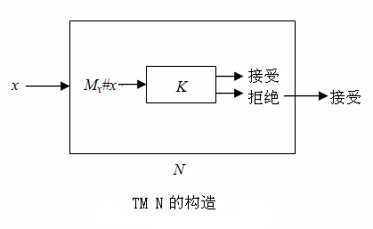
通用图灵机和第一个不可判定问题

Slide 23
归约方法和莱斯（Rice）定理
定理 10.6 给定一个TM，它是否接受输入串w的问题是不可判定的。
证明 用反证法，并将问题转化到停机问题：如果一个图灵机是否接受输入串w是可判定的，则图灵机的停机问题也将是可判定的。
给定一个TM M和它的输入串x，从M 和x构造新的TM M´，M´在它的输入串y上做下述工作（这也是M´的定义）：
抹去它的输入串y(根本不看)；
在它的带上写x；
在x上模拟M的动作；
如果M在x上停机，M´就接受y。

Slide 24
归约方法和莱斯（Rice）定理
注意到M´对它的输入串y不做分析，而只看M在x上是否停机。若M在x上停机，则M´接受任何输入串y；若M在x上不停机，则M´也不停机（当然什么串也不接受）。由此，M´的性能可以表述为
L(M´)=∑* , 当M在x上停机；
L(M´)=φ , 当M在x上不停机。
并且立即得出
w∈L(M´) 当且仅当 M在x上停机。
这是因为若w∈L(M´)，即L(M´)非空，则M在x上停机。反之，若w L(M´)，当然L(M´)不能等于∑* ，所以M在x上不停机。所以，如果我们能判定w是否能被M´接受，那么我们就能判定M在x上是否停机，而后者已证明是不可判定的，所以前者也不可判定。定理证完。
对于任意给定的TM M来说，某个串w是否L(M)的成员是不可判定的。而对于有穷自动机和下推自动机来说，它们的“成员资格问题”都是可判定的。这是初步看到的图灵机和其它自动机在可判定性上的不同。

Slide 25
归约方法和莱斯（Rice）定理
从定理 10.6的证明方法看到，它不是直接证明TM的成员资格问题不可判定，而是将它转化为TM的停机问题。因为在此之前只知道图灵机的停机问题不可判定，要尽量利用这一成果。在这个意义上也可以说停机问题是一个“母问题”，希望由它派生出一些“子问题”来。现在将停机问题简记为HP，其它问题用B表示。这种由HP的不可判定导出问题B的不可判定，称为将HP归约到B。用这种方法可以证明许多不可判定问题，而不必对每个问题寻求特殊的证明方法。

Slide 26

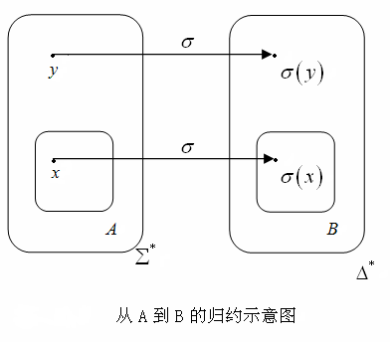
归约方法和莱斯（Rice）定理
定义 10.2 给出两个集合A ∑*，B Δ*，A到B的归约是一个可计算函数
σ: ∑* →Δ*
使得对一切x∈∑* ，都有
x∈A σ(x)∈B。
根据定义，A到B的归约的示意图见下图。

Slide 27
归约方法和莱斯（Rice）定理
需要说明的是，函数σ不要求是一对一的，但要求是有效可计算的。所谓有效可计算的是指σ(x)必须由一个完全的TM计算出来，即该TM以x为输入，当停机时σ(x)正好写在它的带上。
当上述归约存在时，说A通过映射σ可归约到B，并记做A≤_{m} B。这个下标m表明定义的归约是多对一的映射，以区别于其它类型的归约。

Slide 28
归约方法和莱斯（Rice）定理
例 10.2 在定理 10.6中，从HP归约到“M是否接受w”。按归约的抽象定义，它们应表述为
A={M # x∣M在x上停机}=HP，
B={M´∣w∈L(M´)}。
并且σ：{M # x}→{M´}是可计算的映射，因为从M # x能有效地构造出M´来。
定理 10.7
①如果A≤_{m} B，并且B是r.e.,则A也是r.e.；或者说，如果A≤_{m} B，并且A不是r.e., 则B也不是r.e.。
②如果A≤_{m} B，并且B是递归集，则A也是递归集；或者说，如果A≤_{m} B，并且A不是递归集，则B也不是递归集。

Slide 29



归约方法和莱斯（Rice）定理
证明 先证①。假设A≤_{m} B是通过映射σ，并且B是r.e.。设有TM M，使L(M)=B。为A构造新的TM N如下：N首先对输入串x计算出σ(x)，然后在σ(x)上模拟M。当M接受σ(x)时，N即接受x，当M拒绝σ(x)时，N就无限循环。于是有
N接受x M接受σ(x) （由N的定义）
σ(x)∈B （由M的定义）
x∈A （由归约的定义）
这就是说，A=L(N)，即A是r.e.。
再证②。根据定理10.4,一个集合L是递归集，当且仅当L和 都是r.e.。假设A≤_{m} B是通过映射σ，并且B是递归集。根据定义 10.2，通过同一映射σ可得 ≤_{m} 。如果B是递归集，则B和 都是r.e.。由①，A和 都是r.e.，因此A是递归集。定理证完。

Slide 30



归约方法和莱斯（Rice）定理
例 10.3 给出集合
FIN={M∣L(M)是有穷集}
它是一个TM的集合，在这个集合中的TM M都只能接受有穷集。现在要推出FIN和它的补集 都不是r.e.。为了证明这个结论，只须证明存在归约
（1） ≤_{m} FIN，
（2） ≤_{m} 。
为了说明（1）成立，我们要给出一个可计算的映射σ，满足
M # x∈ σ(M # x)∈FIN。
换句话说，从M # x我们要构造一个TM M´=σ(M # x)，满 足
M在x上不停机 L(M´)是有穷集。 （10-3）

Slide 31


归约方法和莱斯（Rice）定理
M´的构造如下：
抹去它的输入串y；
将x写在自己的带上；
在x上模拟M；
如果M在x上停机，M´就接受y。
如果M在x上不停机，则M´在第③步模拟M也不停机，因此它不接受任何输入串y，即L(M´)= 。另一方面，如果M在x上停机，则M´就接受任何输入串y（因为它根本不看y），即L(M´)=∑* 。综合上述，我们有
M在x上停机 L(M´)=∑* L(M´)是无穷集。
M在x上不停机 L(M´)= L(M´)是有穷集。
这就是说，构造出来的M´满足（10-3）式，即（1）成立。由于 不是r.e.，所以FIN也不是r.e.。

Slide 32
归约方法和莱斯（Rice）定理
为了说明（2）成立，根据归约的定义，通过某个映射 归约到
，HP也归约到FIN。因此要给出一个可计算的映射ρ，满足
M # x∈HP ρ(M # x)∈FIN
就足够了。换句话说，从M # x我们要构造一个
TM M〞=ρ(M # x)，满足
M在x上停机 L( M〞)是有穷集。 (10-4)
M〞的构造如下:
保存它的输入串y在带的某一道上；
将x写在自己的带的另外的道上；
在x上模拟M，共|y|步（每一步抹去y的一个符号）；
若M在|y|步内没有停机，则M〞接受y；否则，拒绝y。

Slide 33
归约方法和莱斯（Rice）定理
如果M在x上永不停机，则M〞接受一切输入串y，即L( M〞)=∑* 。另一方面，如果在x上停机，那么它一定是做有限步动作后停机，比如说这有限步数是n，则根据M〞的构造，只要|y|<n，M〞就接受y ；|y|≥n，M〞就拒绝y。这样，M〞只能接受长度小于n的串，所以L( M〞)是有穷集。综合上述，我们有
M在x上停机 L( M〞)={y| |y|< M在x上的动作步数}
L( M〞)是有穷集；
M在x上不停机 L( M〞)=∑* L( M〞)是无穷集。
这就是说，构造出来的M〞满足（10-4）式，即HP≤_{m} FIN，同时有 ≤_{m} 。
因为 不是r.e.，所以FIN和 都不是r.e.。当然FIN更不是递归集，即TM M是否接受有穷集是不可判定的。

Slide 34
归约方法和莱斯（Rice）定理
定义 10.3 在给定字母表∑上, r.e.集合类的一个“性质”是一个映射
P: { ∑* 上的r.e.集合类的一切子类}→{T,F}，这里T，F分别代表真和假，或者说代表成立与不成立。
若某个映射只取T或只取F，（恒真或恒假），称该映射为“平凡性质”；否则，称之为“非平凡性质”。
例如，我们要考虑r.e.集是否具有空集这一性质（空性），可以通过映射
P(A)= T， 当r.e.集A是空集；
P(A)= F， 当r.e.集A不是空集。
来定义。因为空集只是无穷多个r.e.集中的一个，其它的r.e.集都不是空集，故映射P(A)可能取两个值，所以空性是r.e.集合类的一个非平凡性质。

Slide 35
归约方法和莱斯（Rice）定理
另外，我们也可以通过映射
P(A)= T， 当r.e.集A是有穷集；
P(A)= F， 当r.e.集A是无穷集。
来定义r.e.集是否为有穷集这一性质（有穷性）。显然，有穷性也是r.e.集合类的一个非平凡性质。
那么，什么是平凡性质呢？例如，“被TM接受的r.e.集”这个性质就是平凡性质，因为被TM接受的集合就叫r.e.集，这种可被TM接受性便是恒真的了。反之，r.e.集不可被TM接受性便是恒假的了，因此也是平凡性质。总之，平凡性质是没有什么意义的，只有非平凡性质才称得上r.e.集合类的真正性质。

Slide 36

归约方法和莱斯（Rice）定理
定理 10.8（莱斯（Rice）定理） r.e.集合类的任何一个非平凡性质都是不可判定的。
证明 设P是r.e.集合类上的一个非平凡性质，不失一般性，我们假设空集不具有性质P，即P( )=F。（若P( )=T，则可以类似地论证。）因为P是非平凡性质，所以至少存在一个r.e.集A满足性质P，P(A)=T。设K是接受A的TM。
我们归约HP到集合{ M |P(L(M))= T }，从而证明其不可判定。给定M#x，构造TM M´=σ(M#x)。M´的定义如下：
保存它的输入串y在带的某一道上；
将x写在自己的带的另外的道上；
在x上模拟M的动作；
如果M在x上停机，则M´接着在y上模拟K的动作；若K接受y，则M´也接受y。

Slide 37
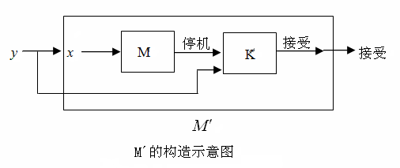
归约方法和莱斯（Rice）定理
由定义可知，M´是一个复合的TM，将TM M 和K包含进来，它的构造如下图所示。

Slide 38

归约方法和莱斯（Rice）定理
由于M在x上或者停机或者不停机，所以，如果M在x上停机，则M´与K接受同样的集合A。如果M在x上不停机，则M´也不停机，当然不接受任何输入串y，即L(M´)= 。综合上述，我们有
M在x上停机 L(M´)=A P(L(M´))=T，
M在x上不停机 L(M´)= P(L(M´))=F 。
这就得出了从HP到 { M |P(L(M))= T}的归约。因为HP不是递归集，则由定理 10.7，{ M |P(L(M))= T}也不是递归集，即L(M)是否具有性质P是不可判定的。（即任何一个r.e. 是否具有性质P是不可判定的）定理证完。
这里需要说明一点，当说某个r.e.集是否具有性质P，意思是指某TM接受的集合是否具有性质P。例如空性问题不可判定，是指给定一个TM M它接受的集合是否为空集是不可判定的；若不然，直接将空集 拿来，还有什么不可判定的呢？

Slide 39
归约方法和莱斯（Rice）定理
有了莱斯定理之后，可以直接推出很多的关于TM的不可判定问题。例如，前面已经单独证过的“一个给定的TM是否接受一个串w”， “一个给定的TM所接受的集合是否有穷集”，都是莱斯定理的直接推论。另外，一个给定的TM所接受的集合是否空集、是否全集（∑*）、是否正则语言、是否上下文无关语言、是否递归集等问题，都是不可判定的。还有一个重要的推论是：“两个TM M₁ 和M₂是否等价（接受同一语言）的问题是不可判定的。”其实证明非常简单，只须取M₁是一个接受空集的TM（太容易了），M₂可以是任何的TM。如果可以判定任何两个TM是否等价（当然能判定M₁ 和M₂是否等价），就可以判定一个TM（相当于M₂）是否接受空集。而根据莱斯定理，后者是不可判定的。所以，两个TM 是否等价的问题是不可判定的。

Slide 40
关于上下文无关语言的不可判定问题
定义 10.4 给定TM M和输入串x，M在x上的“有效计算历史”VALCOMPH(M,x)是如下形式的串:
#α₀ #α₁^{R} #α₂ #α₃^{R} #…#α_{N} #,
其中α_{i}(i=0,1,…,N)都是M在x上的瞬时描述ID,α₀是初始瞬时描述ID₀ ，α_{N}是M在x上到达接受状态或拒绝状态时的瞬时描述ID_{N} 。且对于任何时何0≤i≤N-1，有α_{i}├_{M} α_{i+1} 。“#”是一个区别于M的带符号和状态符号的特殊符号，用于将α_{i}或α_{i}^{R} 分隔开。
根据定义 10.4，显然只要M在x上停机，无论是接受或拒绝，都有对应的有效计算历史。若M在x上不停机，就没有有效计算历史，即 VALCOMPH(M,x)=
设Δ=Γ∪Q∪{#}(其中Γ为TM M的带符号集，Q为M的状态集)，则将VALCOMPH(M,x)关于Δ*的补集记为INVALCOMPS(M,x)，并称之为M在x上的“无效计算集合”。

Slide 41
关于上下文无关语言的不可判定问题
定理 10.9 给定TM M和输入串x，它的无效计算集合INVALCOMS(M,x)是一个上下文无关语言。
证明 首先让我们根据定义 10.4，仔细分析有效计算历史的条件，它应当同时满足下列4条：
它必须是下述形式
#α₀ #α₁^{R} #α₂ #α₃^{R} #…#α_{N} #
对于每个α_{i}(i=0,1,…,N)∈(Γ∪Q)* ，其中有且仅有一个q∈Q；并且当i≠N时，这个q不能是接受状态t或拒绝状态r；
α₀为初始ID，即α₀ =sx,其中s为M的开始状态；
α_{N}为终结ID，即在该串中必须包含一个M的接受态t或拒绝态r；
对于每个i，都有α_{i}├_{M} α_{i+1} (0≤i≤N-1)。

Slide 42

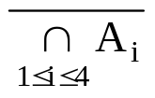









关于上下文无关语言的不可判定问题
设在Δ*上分别满足条件(1)~(4)的集合对应记为A₁ ，A₂ ，A₃ 和A₄ ，则显然
VALCOMPH(M,x)= A_{i} 。
而根据集合运算的公式
INVALCOMPS(M,x)= = 。
我们很容易看出A₁，A₂，A₃为正则语言，因此， ， ， 也是正则语言。
现在要集中注意力分析集合 ，我们将证明它是一个CFL。为了把问题说得更清楚，把条件(4)分解为两个：
(4.1) 对每个偶数的i，α_{i}├_{M} α_{i+1} ，
(4.2) 对每个奇数的i，α_{i}├_{M} α_{i+1} 。
相应地，满足条件(4.1)的集合记为A₄₁ ，满足条件(4.2)的集合记为A₄₂
。因此，A₄ =A₄₁∩A₄₂ ， = ∪ 。这样，为了证明 是一个CFL，只
须证明 和 都是CFL。下面我们只对 来证明， 的证明是完全类似的。

Slide 43
关于上下文无关语言的不可判定问题
要构造一个下推自动机M₁ ，它的输入串是 #α₀ #α₁^{R} #α₂ #α₃^{R} #…#α_{N} #，M₁ 的任务是从α₀开始对α_{i}逐对检查，若存在某个j=2i，不满足α_{j}├_{M} α_{j+1} ，则接受该输入串。M₁ 的具体做法如下(模拟TM M)：M₁ 扫视α_{j}的每个符号，并将它们放入栈中，当遇到状态符号q时，α_{j}的前半部分a₁a₂…a_{h}已在栈中（a_{h}为栈顶），q的后面为a_{h+1}a_{h+2} …。若TM M有δ(q,a_{h+1})=(p,X,R)，则M₁相继将X及p入栈，然后将a_{h+2}及以后的符号入栈，直到遇#为止；若TM M有δ(q,a_{h+1})=(p,X,L)，则M₁将栈顶a_{h}改为pa_{h}X，然后将a_{h+2}及以后的符号入栈，直到遇#为止。总之，M₁ 在扫视α_{j}之后，栈中已预先存有α_{j}的下一个ID，我们称之为β。当M₁ 越过#，扫视α_{j+1}^{R} 时，如果α_{j+1} =β，则因为它被逆转放置，所以当读到每个符号时，必然与栈顶符号相等，并且对消。读到下一个#时，栈变为空，M₁继续检查下一对符号串α_{j+2}和α_{j+1}^{R} 。但如果α_{j+1} ≠β，则M₁ 读到α_{j+1}^{R} 的某个符号时，将发现和栈顶符号不等，即可确定α_{j}├_{M} α_{j+1}不成立，此时M₁ 就令当时的状态为接受状态，并在此状态的控制下一直扫描完整个输入串。

Slide 44
关于上下文无关语言的不可判定问题
对于最后一个α_{N}还要做些特殊处理，若N为奇数，则它正好以α_{N}^{R}的形式出现在输入串中，在M₁ 的处理中没有什么问题。若N为偶数，则它在输入串以α_{N}的形式出现，在M₁ 处理到α_{N}时，说明前面各对ID都已是合法的。在M₁处理α_{N}的过程中,若未遇到接受状态t或拒绝状态r，则正常进栈。等到读过最后一个#时，M₁ 就到达一个非终结状态，从而不接受#α₀ #α₁^{R} #α₂ #α₃^{R} #…#α_{N} # 。若M₁在处理α_{N}的过程中，若遇到接受状态t或拒绝状态r，此时TM M已没有下一步动作，因此M₁也不必再做任何工作，将当时的非终结状态一直保持到扫描完最后一个#就行了。这就保证了M₁不接受#α₀ #α₁^{R} #α₂ #α₃^{R} #…#α_{N} #。
综合上述，我们已证明了INVALCOMPS(M,x)是三个正则语言与两个CFL的并，当然是一个CFL。定理证完。

Slide 45

关于上下文无关语言的不可判定问题
定理 10.10 对于任意给定的CFG G =（V，T，P，S），L(G)=T* 是否成立的问题是不可判定的。
证明 给出TM M和输入串x，由定理10.9，可以构造一个CFG G，它产生INVALCOMPS(M,x)。由定义10.4可知，若M在x上不停机，则VALCOMPH(M,x)= ，而INVALCOMPS(M,x)=Δ* ，即INVALCOMPS(M,x)=Δ* M在x上不停机。
对任意字母表T，如果我们能判定L(G)=T* 是否成立，则对特殊字母表Δ，也能判定L(G)=Δ* 是否成立，从而也就能判定M在x上是否停机。因为后者已证明不可判定，所以L(G)=T* 是否成立是不可判定的。定理证完。

Slide 46

关于上下文无关语言的不可判定问题
定理 10.11 设G₁，G₂是任意的两个CFG，R是一个任意的正则语言，则下列各问题都是不可判定的：
L(G₁)= L(G₂)?
L(G₂) L(G₁)?
L(G₁)=R ?
R L(G₁)?
证明 对于(1)和(2)，设G₁ =(V,T,P,S)，取G₂为产生T* 的CFG。若(1)可判定，则L(G₁)= T*是否成立也可判定。由定理 10.10，后者不可判定，所以L(G₁)= L(G₂)是否成立（即G₁与G₂是否等价）的问题也不可判定。若(2)可判定，即T* L(G₁)是否成立可判定，由于T*是全集，T* L(G₁)推出T* =L(G₁)。同理可知，(2)不可判定。
对于(3)，(4)，取R=T* 。若(3)和(4)可判定，则L(G₁) =T* 是否成立也可判定。定理证完。

Slide 47
关于上下文无关语言的不可判定问题
定义10.5 给出TM M，关于M的“可接受计算集合”记做ACCOMPS（M），定义为：
ACCOMPS（M）={ VALCOMPH(M,x)∣x∈L(M)}
即TM M在它所有接受的输入串上的有效计算历史组成的集合。
定理 10.12 给定TM M ，它的可接受计算集合ACCOMPS（M）是两个CFL的交集；ACCOMPS（M）的补集是一个CFL。
证明 为了叙述方便，这里重复指出，ACCOMPS（M）是由如下形式的串组成：
#α₀ #α₁^{R} #α₂ #α₃^{R} #…#α_{N} #
其中α_{i}(i=0,1,…,N)都是M的一个瞬时描述ID。 α₀ 是初始ID，它必须是sw（s是初始状态，w∈∑*）形式。α_{N} 为接受ID，它必须包含接受状态t。并且对于0≤i≤N-1，都有α_{i}├_{M} α_{i+1} 。

Slide 48
关于上下文无关语言的不可判定问题
参照定理10.9的证明方法，我们构造两个PDA M₁和M₂ 。M₁负责对于偶数的i，检验α_{i}├_{M} α_{i+1} 的合法性；M₂负责对于奇数的i，检验α_{i}├_{M} α_{i+1} 的合法性。下面仅对M₁的工作步骤加以论述，M₂可以类似构造。
M₁首先检查α₀ ，若α₀ 是sw（s是初始状态，w∈∑*）形式，则为合法。设α₀├_{M} z，则M₁将z放入自己的栈中，然后检查#后面的α₁^{R} ，若α₁ =z，则通过；并继续检验α₂├_{M} α₃的合法性；依此类推。若N为奇数，则最后一对为α_{N-1}├_{M} α_{N}，如果也能通过检验，且α_{N}中包含接受状态t，则M₁接受#α₀ #α₁^{R} #α₂ #α₃^{R} #…#α_{N} #。若N为偶数，当M₁最后遇到α_{N}时，发现其中有接受状态t，而又没有其他非法符号，则M₁一直扫描到最后的#而接受#α₀ #α₁^{R} #α₂ #α₃^{R} #…#α_{N} # 。除此以外的其他情况的串，M₁全不接受。
显然，经过M₁和M₂的联合检验，确保#α₀ #α₁^{R} #α₂ #α₃^{R} #…#α_{N} # 为ACCOMPS（M）的合法成员，即L(M₁)∩L(M₂) = ACCOMPS（M）。定理的前一半得证。
定理的后一半要证ACCOMPS（M）关于(Q∪Γ∪{#})* 的补集是一个CFL。读者参照定理 10.9的证明方法。

Slide 49
关于上下文无关语言的不可判定问题
定理 10.13 设TM M在每个输入串上至少能做两个动作，则L(M)有穷当且仅当ACCOMPS（M）是一个CFL。
证明 若L(M)有穷，则ACCOMPS（M）也有穷，当然是一个CFL。反之，若L(M)无穷，且设ACCOMPS（M）是一个CFL。那么，存在一个足够长的串x∈L(M)，有VALCOMPH(M,x)= #α₀ #α₁^{R} #α₂ #α₃^{R} #…#α_{N} #，由定理给出的条件，应当有N≥2。利用关于CFL的Ogden定理，将α₁中的某些符号指定为特殊位置，当我们根据Ogden定理扩充α₁中的符号而不扩充α₀和α₂中的符号时，那么，α₀├_{M}α₁或α₁├_{M}α₂两个关系之一必然遭到破坏，因此，串#α₀ #α₁^{R} #α₂ #α₃^{R} #…#α_{N} # 经扩充后将不属于ACCOMPS（M），所以它不是CFL。定理证完。

Slide 50

关于上下文无关语言的不可判定问题
定理 10.14 对于任意给定的两个CFG G₁，G₂，下列问题是不可判定的。
L(G₁)的补集是一个CFL?
L(G₁)∩L(G₂) 是一个CFL?
证明 对于(1)。给定任意一个TM M，不妨假定它对每个输入串至少有两个动作，因为当M到达接受或拒绝状态后，可以强迫它再做两个“无用的”动作，而不影响它接受的集合。由定理 10.12，可由M构造能产生ACCOMPS（M）补集的CFG G，使 = ACCOMPS（M）。由定理 10.13可知：
ACCOMPS（M）是一个CFL 当且仅当 L(M)是有穷集。
如果我们能判定对任何CFG G， 是否是一个CFL，则能判定L(M)是否有穷集。而后者已经证明是不可判定的，所以前者也不可判定。结论(1)得证。
对于(2)。给定任意一个TM M，由定理 10.12，可由TM M构造出CFG G₁，G₂，使得L(G₁)∩L(G₂)=ACCOMPS（M）。再由定理 10.13推出，ACCOMPS（M）是否为CFL是不可判定的（因为若它可判定，则L(M)是否有穷也可判定），因此L(G₁)∩L(G₂)是否为一个CFL也是不可判定的。结论(2)得证。定理证完。

Slide 51

关于上下文无关语言的不可判定问题
定理 10.15 对于任意给定的两个CFG G₁，G₂，L(G₁)∩L(G₂)是否为空集的问题是不可判定的。
证明 根据定理 10.12，可由给定的TM M构造出CFG G₁，G₂，使得L(G₁)∩L(G₂)=ACCOMPS（M）。而ACCOMPS（M）=
当且仅当L(M)= 。而由莱斯定理已经得出，L(M)是否为空集的问题是不可判定的，所以L(G₁)∩L(G₂)是否为空集的问题也是不可判定的。定理证完。

Slide 52






波斯特（Post）对应问题的不可判定性及其应用
定义10.6 波斯特（Post）对应问题(简记为PCP)的一个实例是包含在字母表∑上的两个字符串表A和B:
A = w₁ ,w₂ ,…w_{k} ；
B = x₁ ,x₂ ,…x_{k} 。
其中，w_{i} ,x_{i} ∈∑* (i=1,2,…k，k≥1)。
如果存在一个整数序列i₁ ,i₂ ,…i_{m} (m≥1)，使得
… = …
则称PCP的这个实例有解，且i₁ ,i₂ ,…i_{m} 就是这个实例的一个解。

Slide 53
波斯特（Post）对应问题的不可判定性及其应用
第一，表A和表B中串的内容可以不同，但项数（k）必须相同；
第二，关于PCP的解的构成，是在表A中取一些项 ， ，…，
（可以重复地取），在表B中取同样个数的对应项 ，
，…， （注意下标），将它们按顺序分别拼接起来构成两个新的串，如果这两个串相等，则称PCP的这个实例（对表A和B来说）有解。
根据给出的PCP实例不同，有的有解（而且必有多个解），有的就没解。

Slide 54
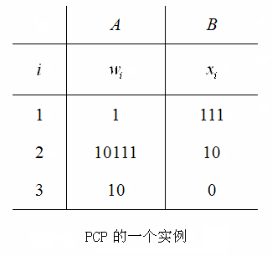
波斯特（Post）对应问题的不可判定性及其应用
例 10.4 设∑={0,1}，A，B是PCP的一个实例，它们都是有三个字符串的表，具体內容如下图所示。

Slide 55
波斯特（Post）对应问题的不可判定性及其应用
在这个实例中，PCP有解。首先在第二行（项）各取一个串，w₂ =10111，x₂ =10；然后在在第一行各取一个串，w₁ =1，x₁ =111；再在第一行各取一个串，w₁ =1，x₁ =111；最后在第三行各取一个串，w₃ =10，x₃ =0。得出w₂ w₁ w₁ w₃ =101111110= x₂ x₁ x₁ x₃ 。因此，2,1,1,3(i₁=2,i₂ =1, i₃ =1, i₄ =3)就是PCP在这个实例中的一个解。注意，这个解不是唯一的，例如，把序列2,1,1,3再重复一遍，2,1,1,3,2,1,1,3就是另一个解。很显然，PCP只要有解，就有无穷多个解。

Slide 56
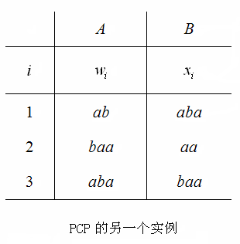
波斯特（Post）对应问题的不可判定性及其应用
例 10.5 设 ∑={a，b}，A，B是PCP的一个实例，具体內容如下图所示。

Slide 57
波斯特（Post）对应问题的不可判定性及其应用
假定这个实例有一个解i₁ ,i₂ ,…i_{m} 。显然i₁ 必须是1，因为A，B表中其它对应项都是以不同符号开始的。为了便于比较，我们将表中第一项A中的字符串写在B中字符串之上，于是有
w₁ =ab
x₁ =aba
为了两个字符串能够匹配，下一步A中的字符串必须以a开头，因此i₂只能是1或3。但i₂ =1不行，因为
w₁w₁ =abab
x₁x₁ =abaaba
它们的第4个字符已经不相等了。再看i₂ =3，我们有
w₁w₃=ababa
x₁x₃ =ababaa

Slide 58
波斯特（Post）对应问题的不可判定性及其应用
这两个字符串看上去比较接近了，好像有些希望。但仔细一分析，还是要从A中找以a开头的串，i₃ =1还是不行，那将出现和i₂ =1时同样的问题。当取i₃ =3时，就得到
w₁w₃w₃ =ababaaba
x₁x₃x₃ =ababaabaa
这就重复出现了和第二步同样的情况，下面的（B表中的）串总比上面的（A表中的）串多一个a，即使再重复做下去，A表中的串永远也赶不上B表中的串。所以肯定这个PCP实例无解。

Slide 59
PCP的修正型（简称MPCP）
定义10.7 MPCP的一个实例是包含在字母表∑上的两个字符串表A和B：
A = w₁ ,w₂ ,…w_{k} ；
B = x₁ ,x₂ ,…x_{k} 。
其中，w_{i} ,x_{i} ∈∑* (i=1,2,…k，k≥1)。
如果存在一个整数序列1,i₁ ,i₂ ,…i_{r} (r≥1)，使得
则称MPCP的实例有解，且1,i₁ ,i₂ ,…i_{r}就是这个实例的一个解。从定义可以看出，MPCP和PCP的区别仅在于：在MPCP中，要求它的解必须以两个表的第一项开始，而PCP没有这个限制。

Slide 60
PCP的修正型（简称MPCP）
定理 10.16 如果PCP是可判定的，则MPCP也是可判定的。
证明 设MPCP实例为（字母表为∑）：
A= w₁ ,w₂ ,…w_{k} ；
B= x₁ ,x₂ ,…x_{k}
由MPCP实例用以下方法构造一个PCP实例：
设 $ 和 ¢ 为不在∑中的符号，设y_{i} 是由w_{i} 的每个符号后边插入¢而得的新串，设z_{i} 是由x_{i} 的每个符号前边插入¢而得的新串（i=1，2，…，k）。另外，设 y₀ = ¢y₁， z₀ = z₁ ，
y_{k+1} = $， z_{k+1} = ¢$ 。
由此我们构造新表C，D（每个为k+2项）：
C= y₀ ,y₁ ,y₂ ,…y_{k} ,y_{k+1} ；
D= z₀ ,z₁ ,z₂ ,…z_{k} ,z_{k+1} 。
并另C，D为PCP的一个实例。

Slide 61
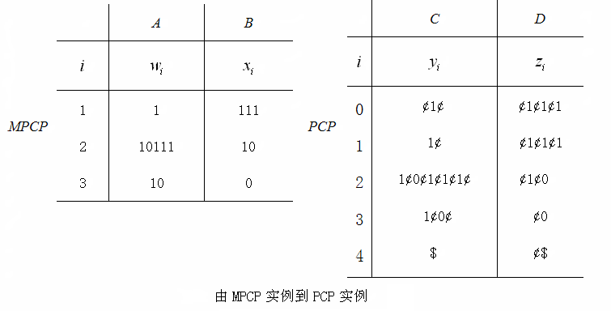
PCP的修正型（简称MPCP）
例如，从一个MPCP实例的A，B构造的C，D如下图所示。

Slide 62
PCP的修正型（简称MPCP）
根据上述构造，可以证明：
PCP的这个实例（表为C，D）有解，当且仅当 MPCP的实例（表为A，B）有解。 （10-5）
一方面，若1,i₁ ,i₂ ,…i_{r}是MPCP实例的解，则0,i₁ ,i₂ ,…i_{r}，k+1就是PCP实例的解。道理很简单。另一方面，若i₁ ,i₂ ,…i_{r}是PCP实例的一个解，则必有i₁ = 0，i_{r} = k+1。
因为只有这样，才能保证由C，D两个表拼成的串都以¢开始，以$结尾。因为一个解重复若干次仍然是解，我们设j 是使i_{j} =k+1的最小整数，则0,i₁ ,i₂ ,…i_{j}是PCP实例的一个最短的解。对应的字符串呈下列形式
¢a₁ ¢a₂ ¢…¢a_{n} ¢$
其中a_{i} ∈∑（i=1，2，…n），且$是串中唯一的一次出现。根据A，B和C，D的对应关系，可知1,i₁ ,i₂ ,…i_{j-1}是MPCP实例的一个解，即有
最后我们指出，如果PCP是可判定的，则用上述方法将MPCP的实例转换为PCP的实例，根据（10-5）式，即可得出MPCP也是可判定的。定理证完。

Slide 63
PCP的修正型（简称MPCP）
定理 10.17 PCP是不可判定的。
证明 如上面的分析，我们只要证明MPCP不可判定即可。用反证法，假设MPCP是可判定的，我们将得出一个矛盾，办法是利用关于TM不可判定性的一些结论。
给出TM M和它的输入串w，构造一个MPCP的实例如下：
A B
第一项 # # s w # （s为M的初始状态）
第一组 X X （X,Y,Z为M的任何带符号）
# #
第二组 Qx Yp 如果δ(q,X)=(p,Y,R)
ZqX pZY 如果δ(q,X)=(p,Y,L)
q# Yp# 如果δ(q,凵)=(p,Y,R)
Zq# pZY# 如果δ(q,凵)=(p,Y,L)
第三组 XtY t （t为M的接受状态）
Xt t
tY t
第四组 t## #

Slide 64
部分解
为了证明定理的结论，引入“部分解”的概念。设x是表A中某些串的连接，y是表B中对应串的连接，并且有xz=y，则称（x，y）为MPCP实例的“部分解”。这里z为MPCP实例字母表上的某个字符串，当z≠ε时，称z为部分解（x，y）的余项。要证明下述命题： 对于TM M和输入串w，从它的ID₀ =sw出发，若存在k个以上ID的一个有效序列，则存在对应的部分解
（x，y）=（# sw #α₁ q₁β₁ #…#α_{k-1} q_{k-1}β_{k-1} # , # sw #α₁ q₁β₁ #…#α_{k-1} q_{k-1}β_{k-1} #α_{k} q_{k}β_{k} #）。 （10-6）
对于上述命题（10-6）对k作归纳法来证明。
k=0。 （x，y）=（# ，# sw #）显然是一个部分解。

Slide 65
部分解
设命题（10-6）对k≥0成立，且q_{k} ≠t，要证对k+1命题（10-6）也成立。
在第k步后，部分解（x，y）的余项z =α_{k} q_{k}β_{k} #，当TM M由它的ID_{k} 变为ID_{k+1}时，即α_{k} q_{k}β_{k}├α_{k+1}q_{k+1}β_{k+1} 。ID_{k} 和ID_{k+1}最多有三个符号不同也就是只有状态附近的符号（包括状态符号）由于δ动作而发生变化，其余符号是不变的。那么，由原来的部分解（x，y）变为新的部分解（y，yα_{k+1}q_{k+1}β_{k+1} #），需要做哪些工作呢？由A，B两表的构造，只要依次从两个表中拼接对应项就能得到。首先，对α_{k}与α_{k+1}前边相同的符号，在第一组取A，B中对应项即可。到了α_{k} q_{k}β_{k} 和α_{k+1}q_{k+1}β_{k+1}中间不同的部分，只要从第二组中找一个适当的项（模拟TM M的一次动作）即可。然后又是α_{k}与α_{k+1}后边相同的部分，再从第一组中取对应项即可。这就证明了命题（10-6）。

Slide 66
部分解
最后，若TM M在k步动作后到达接受状态t，即可从部分解（# sw #α₁ q₁β₁ #…#α_{k-1} q_{k-1}β_{k-1} # , # sw #α₁ q₁β₁ #…#α_{k-1} q_{k-1}β_{k-1} #α_{k} tβ_{k} #）开始，继续从A，B的对应项进行拼接。这时主要用表的第三组，因为t可以在它的左、右方消去一些符号，从而使余项z逐渐变短，在此过程中也要用到第一组中的项。当余项变为t#时，再用一次第四组的对应项，部分解中的x终于“追上”了y，即得到MPCP在这个实例上的一个解。于是我们得到
M接受w MPCP在对应实例上有解，
M不接受w MPCP在对应实例上无解。
后者之所以成立，是因为若M在w上不能到达接受状态，则在部分解（x，y）中，x总比y短，由于没有t出现在ID_{k} 中，就不能用第三组和第四组中的对应项消去余项z，所以部分解就变不成真正的解。
根据莱斯定理得出，M是否接受w的问题是不可判定的，因此MPCP也是不可判定的。定理证完。

Slide 67
PCP的修正型（简称MPCP）
例 10.6 设有TM M，q₁为初始状态，q₃为接受状态（没有拒绝状态）。其中δ定义如下:
δ(q₁ ,0)=(q₂ ,1, R) δ(q₁ ,1)=(q₂ ,0, L)
δ(q₁ ,凵)=(q₂ ,1, L) δ(q₂ ,0)=(q₃ ,0, 0)
δ(q₂ ,1)=(q₁ ,0, R) δ(q₂ ,凵)=(q₂ ,0, R)
由TM M和它的输入串w =01，构造一个MPCP的实例(表A,B)如图10.10所示。

Slide 68
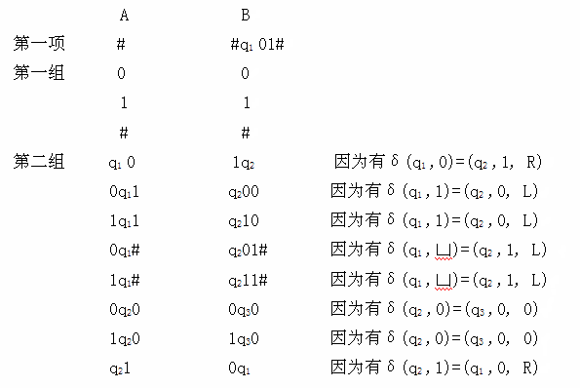
PCP的修正型（简称MPCP）

Slide 69
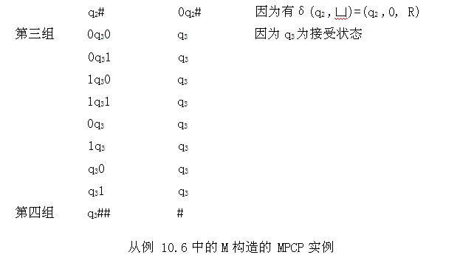
PCP的修正型（简称MPCP）

Slide 70
PCP的修正型（简称MPCP）
M将通过下列ID序列接受输入串01：
q₁01凵├ 1q₂1凵├ 10q₁凵├ 1q₂01凵├ q₃101凵
下面看一看如何模拟M的这个计算的部分解的序列，并且最终导致一个解。在MPCP任何解当中，都要求从表的第一项开头，即：
A：#
B：#q₁01#
扩展这个部分解的唯一办法是，A表中的项必须是q₁01#的前缀。因此只有选择第二组的第一对（q₁0，1q₂），部分解从而变为：
A：#q₁0
B：#q₁01#1q₂

Slide 71
PCP的修正型（简称MPCP）
在此基础上，用表的第一组对上面部分解依次各拼上一个1、#、1，得到新的部分解：
A：#q₁01#1
B：#q₁01#1q₂1#1
此时，用表的第二组继续模拟M的动作，我们取该组倒数第二对（q₂1，0q₁），得出的部分解是：
A：#q₁01#1q₂1
B：#q₁01#1q₂1#10q₁
接下来，该用表的第一组来对上面的部分解拼上一些相同的符号，看来似乎应连续拼上#、1和0三个符号。但由于M的下一个动作是将读/写头左移，所以0应出现在状态的后面，因此这次只能连续拼上两个符号#和1，构成下面的部分解：
A：#q₁01#1q₂1 #1
B：#q₁01#1q₂1#10q₁#1

Slide 72
PCP的修正型（简称MPCP）
现在使用第二组的第四对（0q₁#，q₂01#）分别拼接，得出部分解 A：#q₁01#1q₂1#10q₁#
B：#q₁01#1q₂1#10q₁#1q₂01#
再使用第二组的倒数第三对（1q₂0，q₃10）分别拼接，得出部分解：
A：#q₁01#1q₂1#10q₁#1q₂0
B：#q₁01#1q₂1#10q₁#1q₂01#q₃10
因为q₃是M的接受状态，所以最后这个部分解可以向真正解过渡。在此之前，先用第一组中的1和#将ID凑齐，得到部分解：
A：#q₁01#1q₂1#10q₁#1q₂01#
B：#q₁01#1q₂1#10q₁#1q₂01#q₃101#

Slide 73
PCP的修正型（简称MPCP）
然后使用第三组中的各对来从ID中消耗掉除q₃之外的所有符号,其间还要从第一组拼接一些同样的符号。下一个部分解是： A：#q₁01#1q₂1#10q₁#1q₂01#q₃101#q₃01#q₃1#
B：#q₁01#1q₂1#10q₁#1q₂01#q₃101#q₃01#q₃1#q₃#
最后，因为ID中只剩下q₃ ，此时用第四组的（q₃ ##，#）来将两个串“补齐”，使部分解变为真正的解：
A：#q₁01#1q₂1#10q₁#1q₂01#q₃101#q₃01#q₃1#q₃ ##
B：#q₁01#1q₂1#10q₁#1q₂01#q₃101#q₃01#q₃1#q₃ ##

Slide 74
PCP的修正型（简称MPCP）
定理 10.18 对任意给出的一个CFG G，它是否有二义性的问题是不可判定的。
证明 设A = w₁ ，w₂ ，…，w_{n} ，B = x₁ ，x₂ ，…，x_{n} 是某个字母表∑上的两个表，设a₁ ，a₂ ，…，a_{n}是不在∑中的一些新符号。定义
L_{A} ={ … … ∣m≥1}，
L_{B} ={ … … ∣m≥1}。
构造一个CFG G=({S,S_{A} ,S_{B} },∑∪{a₁ ,a₂ ,…,a_{n}}, P, S )，其中
P：S→S_{A}∣S_{B} ，
S_{A}→w_{i} S_{A} a_{i} , S_{A}→w_{i} a_{i} ,
S_{B}→x_{i} S_{B} a_{i} , S_{B}→x_{i} a_{i} (i=1,2,…,n)。
显然，L(G)= L_{A} ∪L_{B} （因为从S_{A}可以推导出L_{A}的所有元素，从S_{B}可以推导出L_{B}的所有元素）。

Slide 75




PCP的修正型（简称MPCP）
若在表A，B上的PCP实例有解，且该解是i₁，i₂，…，i_{m} ，则有
从而可以推出文法G是有二义性的。因为可以有两个不同的最左推导产生同样的串，即
和
反之，若G是有二义性的，则一定有某个字符串 有两个最左推导，而且这两个不同的推导不是由S_{A} 或S_{B}往下的推导引起的，而只是由S S_{A}和S S_{B}这两种选择引起的。

Slide 76


PCP的修正型（简称MPCP）
该串既可由S_{A} 推导出来，又可由S_{B} 推导出来。这是因为在字符串
中，每个a的下标i_{j}起着定标的作用，它唯一地指明了在推导中用了G中哪些产生式，因此， 和 都没有一个以上的最左推导。由于 同时在L(S_{A})和L(S_{B})中，且 ，因此i₁，i₂，…，i_{m} 就是PCP的一个解。
若能判定任意给定的CFG G是否有二义性，则依照上述方法构造出一个文法G，由G是否有二义性就能判定PCP。而PCP已证明是不可判定的，因此CFG G是否有二义性也是不可判定的。定理证完。

